Slide 1



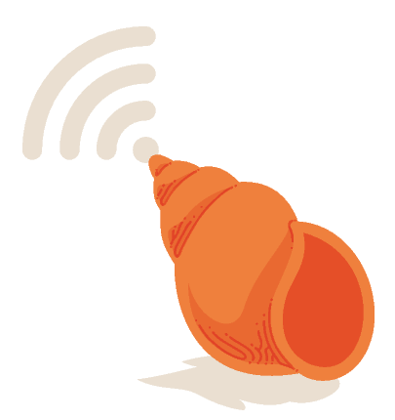
Mantenha
a Calma e descubra os truques de design

Slide 2

Hoje vamos...
Aprender sobre Design persuasivo
Conferir os truques de design
Identificar nossas respostas corporais ao estresse
Experimentar maneiras de se acalmar

Slide 3
Regras básicas
Levante-se/Afaste-se
Seja gentil
Silêncio quando não estiver falando
Divirta-se :-)

Slide 4



Chamada de Função
Diga seu nome
Compartilhe uma maneira de se acalmar quando se sentir estressado

Slide 5


Acalme-se:
Ahhhhhhh

Slide 6
Design persuasivo...
É encontrado online e na vida real
Faz com que as pessoas façam, pensem ou sintam algo específico
Pode ser bom, ruim ou intermediário
Vamos conferir alguns exemplos...

Slide 7
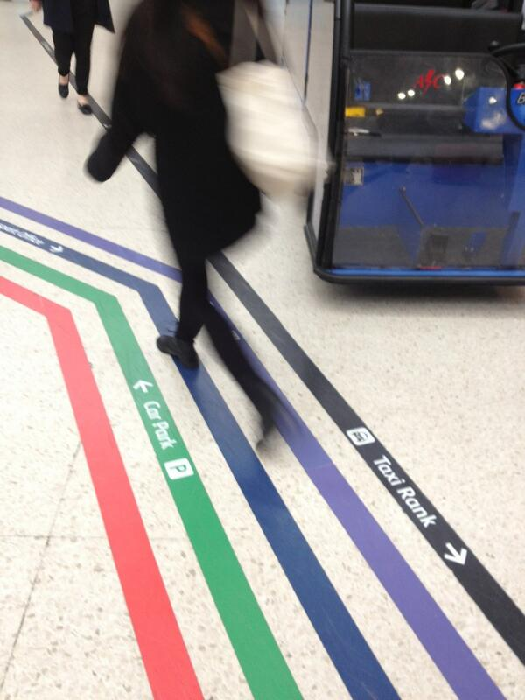

Photo source: Septa Metro, Populous Activate

Slide 8
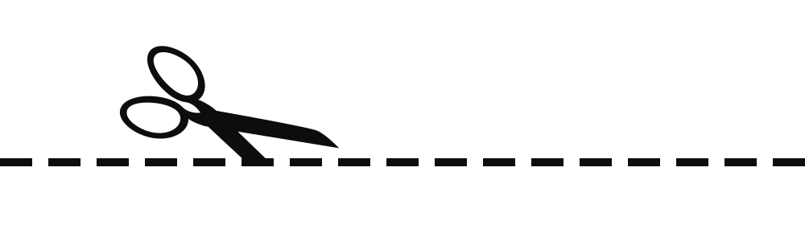

Slide 9
Design sorrateiro ou insistente
Design Persuasivo pode cair na categoria de “truques de Design”
Esses designs te fazem
    Inscrever-se para alguma coisa, comprar algo, ou dar mais informações pessoais do que você gostaria.

Slide 10
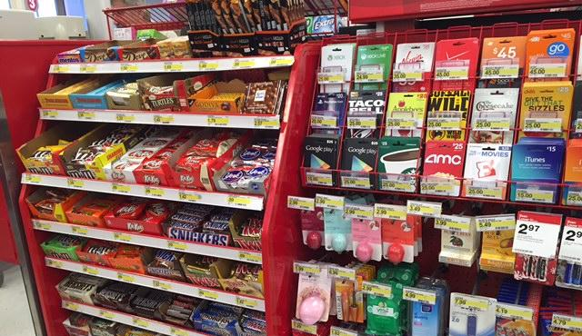

Slide 11
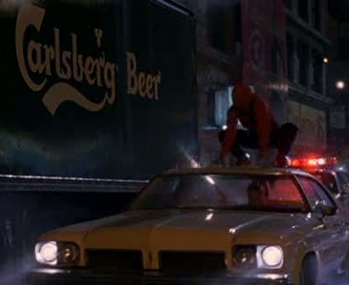
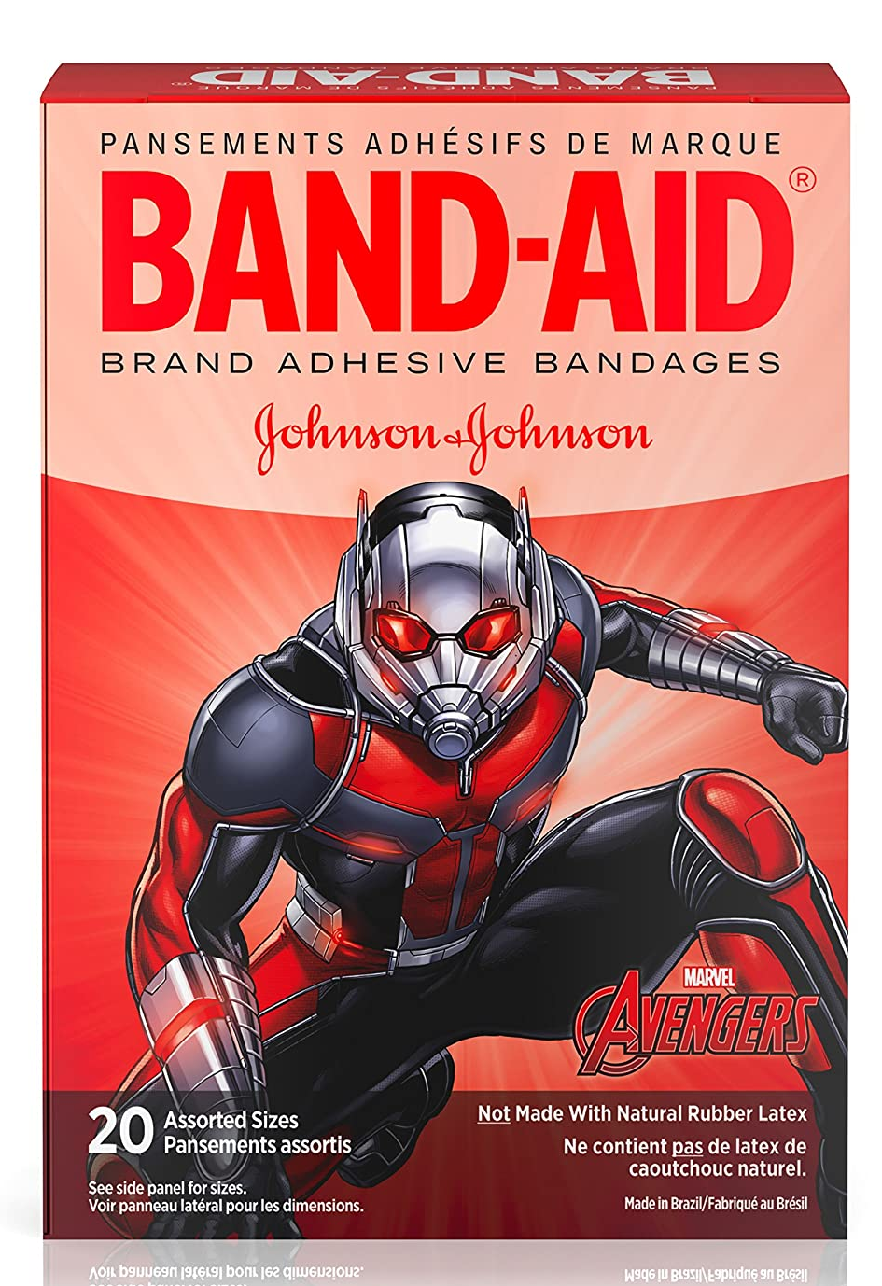

Slide 12


Slide 13

Acalme-se:

Slide 14



Truques de Design podem nos causar...
CLICAR POR ENGANO
GASTAR MAIS DINHEIRO
PERDER NOSSO CAMINHO

Slide 15




Como respondemos ao Estresse...
LUTA
FOGE
CONGELA

Slide 16
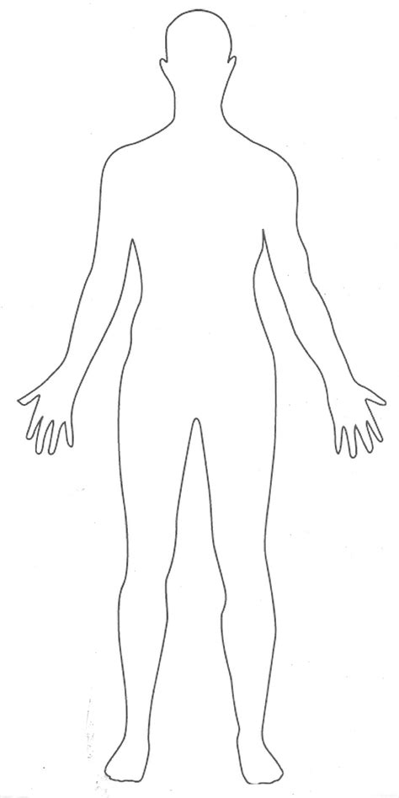

Estresse: Reações Físicas
Estresse: Reações Emocionais

Slide 17

Acalme-se:

Slide 18
Mantenha a calma...
1. Pare
2. Respire
3. Questione

Slide 19

Enxergue os Truques de Design
?
?
?

Slide 20
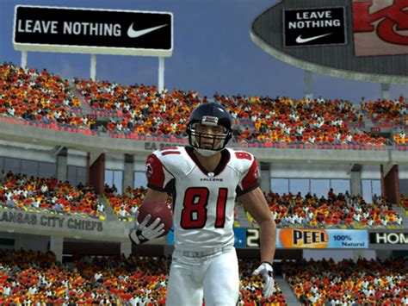

Slide 21
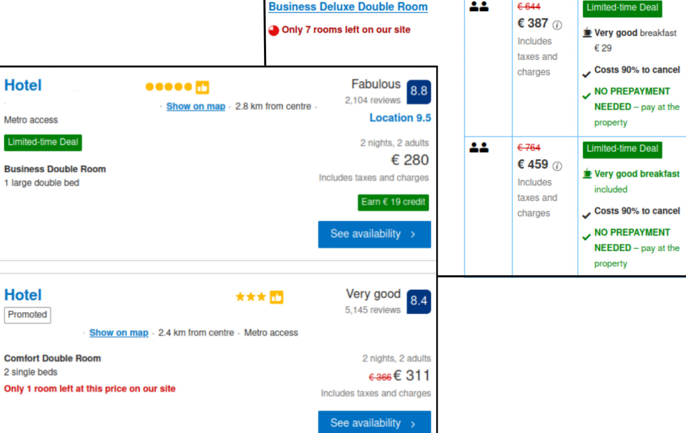

Slide 22
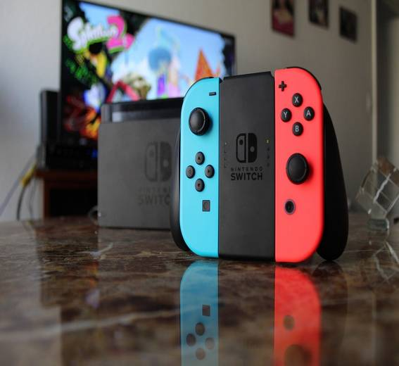

Nintendo Switch
Good
7.6
4,181 reviews

Slide 23
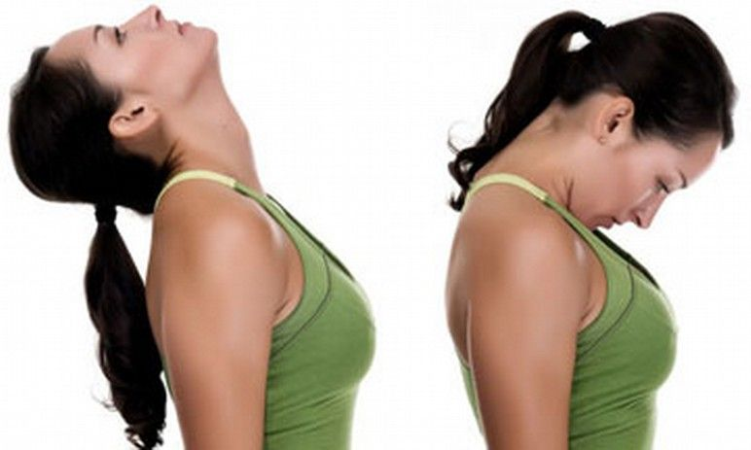
Acalme-se:

Slide 24
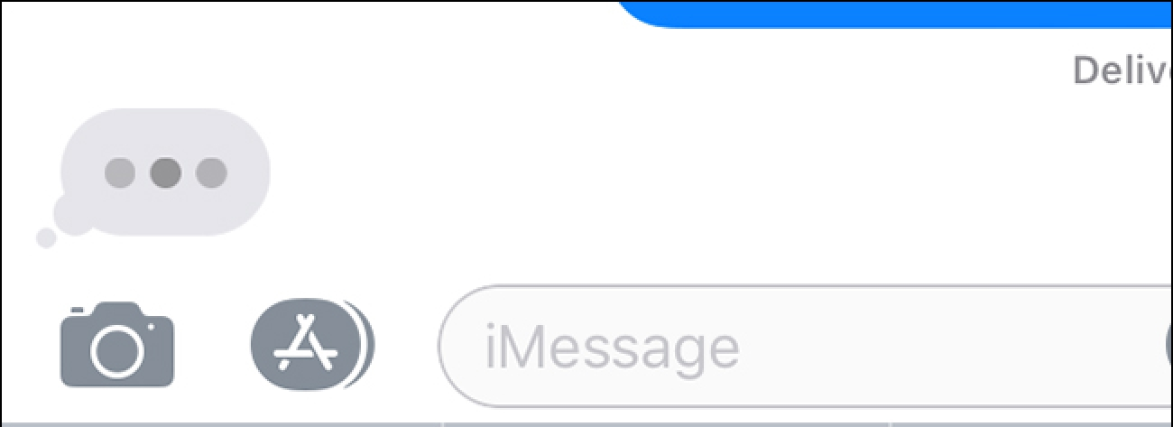

Slide 25
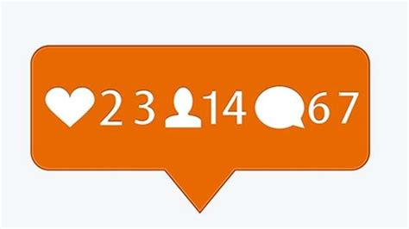
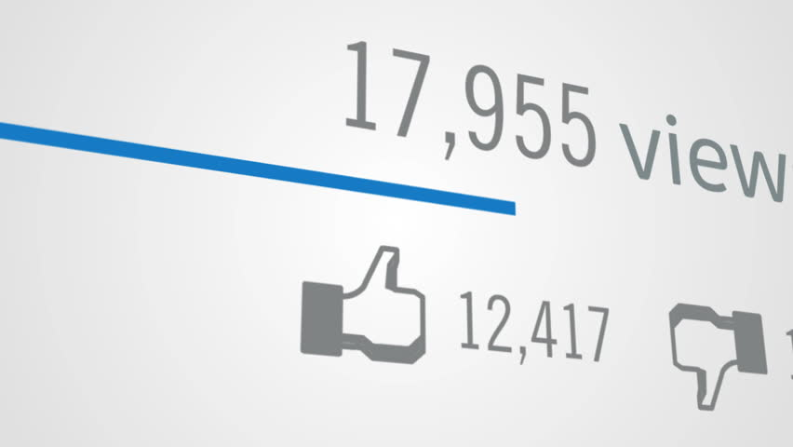

Slide 26

Acalme-se:

Slide 27

Photo source: Instagram

Slide 28
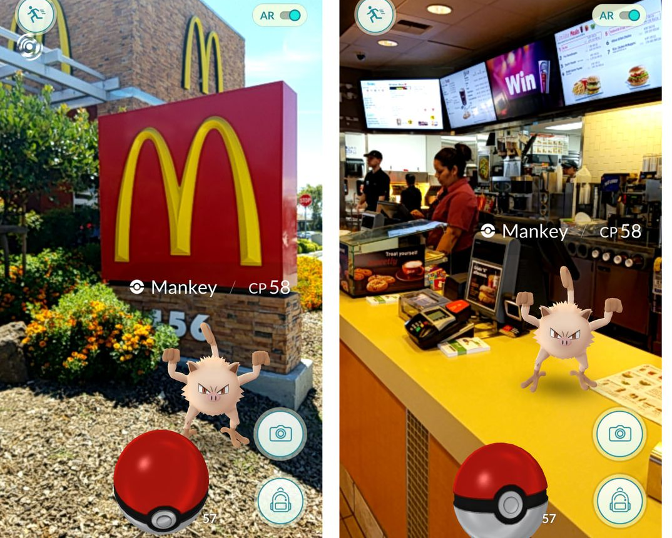
https://www.cnet.com/tech/gaming/pokemon-go-sponsored-locations-plus-mcdonalds-rumor/

Slide 29
Seu telefone foi projetado para atrair sua atenção.

Slide 30

Alguma vez já tentou excluir sua conta (Amazon) ?
https://www.youtube.com/watch?v=kxkrdLI6e6M

Slide 31
Lembre-se, quando sentir-se mal...
1. Pare
2. Respire
3. Questione

Slide 32

Acalme-se:

Slide 33
Resumo...
Aprender sobre Design persuasivo
Checar os truques de design
Identificar nossas respostas corporais ao estresse
Experimentar maneiras de nos acalmarmos

Slide 34
OBRIGADO!

